Slide 1





Slide 2






Slide 3






2 x 10 = ?
$$20$$
$$200$$
$$2 000$$
$$40$$
A
B
C
D

Slide 4


Đúng rồi!

Slide 5

Sai mất rồi !

Slide 6



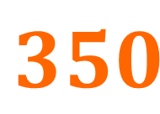
3 x 100 = ?
$$200$$
$$350$$
$$3 000$$
$$300$$
A
B
C
D

Slide 7
Đúng rồi!

Slide 8
Sai mất rồi !

Slide 9


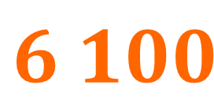
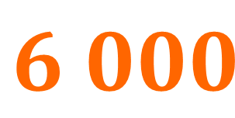
1 000 x 6 = ?
$$600$$
$$6 000$$
$$6 100$$
$$60 000$$
A
B
C
D

Slide 10
Đúng rồi!

Slide 11
Sai mất rồi !

Slide 12



Slide 13










Slide 14




- Thực hiện được nhân số thập phân với 10; 100; 1 000;... hoặc với 0,1; 0,01; 0,001;...
- Giải được một số bài toán thực tế liên quan đến phép nhân một số thập phân với 10; 100; 1 000;... hoặc với 0,1; 0,01; 0,001;...

Slide 15


Slide 16
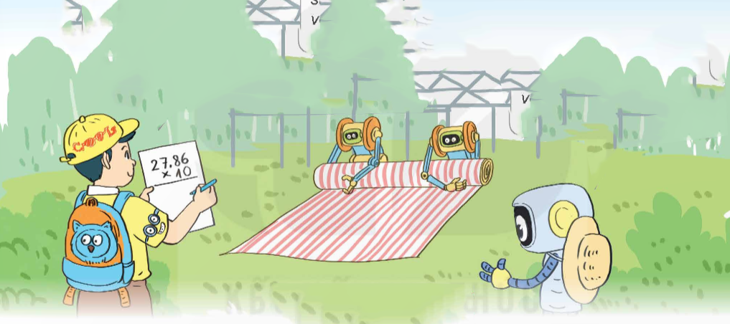
Nhân số thập phân với 10; 100; 1000;... hoặc với 0,1; 0,01; 0,001; ...
Tấm bạt hình chữ nhật có chiều dài 27,86 m, chiều rộng 10 m thì có diện tích là bao nhiêu mét vuông?
Bạn thực hiện phép nhân sau đó so sánh kết quả với thừa số 27,86 xem có gì đặc biệt nhé!

Slide 17
27,86 x 10 = ? (m²)
27,86
10
Nhận xét: Nếu chuyển dấu phẩy của số 27,86 sang bên phải một chữ số thì ta được 278,6
x
278,60
53,28 x 1 000 = ?
Vậy 27,86 x 10 = 278,6 m²
53,28
1 000
Nhận xét: Nếu chuyển dấu phẩy của số 53,28 sang bên phải ba chữ số thì ta được 53 280.
x
53 280,00
Vậy 53,28 x 1 000 = 53 280

Slide 18
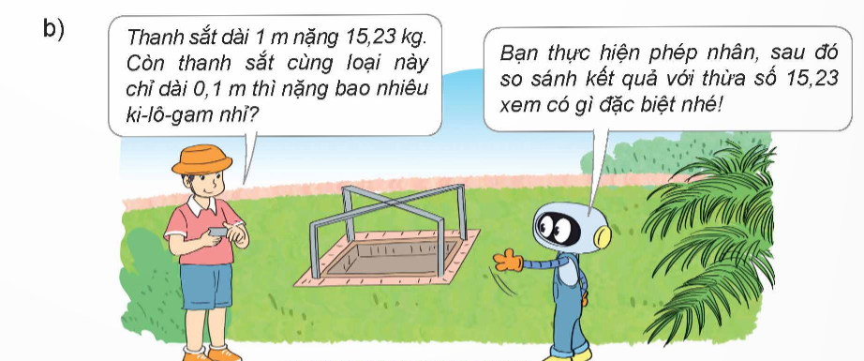
15,23 x 0,1 = ? (kg)

Slide 19
15,23 x 0,1 = ? (kg)
15,23
0,1
Nhận xét: Nếu chuyển dấu phẩy của số 15,23 sang bên trái một chữ số thì ta được 1,523.
x
Vậy 15,23 x 0,1 = 1,523 (kg)
79,6 x 0,01 = ?
79,6
0,01
Nhận xét: Nếu chuyển dấu phẩy của số 79,6 sang bên trái hai chữ số thì ta được 0,796
x
Vậy 79,6 x 0,01 = 0,796

Slide 20




Muốn nhân một số thập phân với 10, 100, 1000, … ta chuyển dấu phẩy của số đó lần lượt sang bên phải một, hai, ba, … chữ số.
Muốn nhân một số thập phân với 0,1; 0,01; 0,001; … ta chuyển dấu phẩy của số đó lần lượt sang bên trái một, hai, ba, … chữ số.

Slide 21


Slide 22
1. Tính nhẩm
= 96,3
= 94
= 2 080
a) 9,63 × 10 b) 5,1 × 0,1 | 0,94 × 100 15,31 × 0,001 | 2,08 × 1 000 8,2 × 0,01
= 0,51
= 0,01531
= 0,082

Slide 23
2. Số?
23,45 kg = g b) 23,4 tạ = yến
c) 6,89 l = ml
23 450
?
234
?
6 890
?

Slide 24
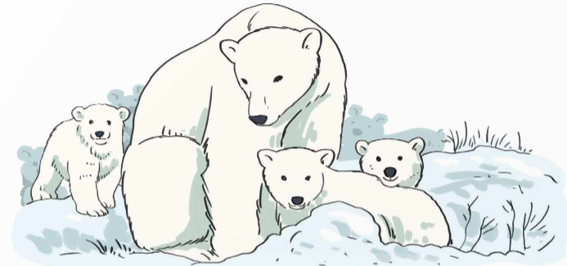
3. Một đàn gấu Bắc Cực có 10 chú gấu con, mỗi chú gấu con ăn hết 4,5 kg cá mỗi ngày. Hỏi 10 chú gấu con trong đàn đó ăn hết tất cả bao nhiêu ki-lô-gam cá mỗi ngày?
Bài giải:
10 chú gấu con trong đàn đó ăn hết tất cả số ki-lô-gam cá mỗi ngày là:
4,5 × 10 = 45 (kg)
Đáp số: 45 kg

Slide 25



